Slide 1

Открытая лекция на площадке Кафедры ЮНЕСКО ГУУ
Цифровой профиль добровольчества и дистанционные технологии в образовании: риски и возможности
29 мая 2020 г.
Рудницкая Анастасия Павловна
кандидат политических наук, доцент,
зам. директора Федерального учебно-методического
центра по поддержке и
развитию добровольчества (волонтерства)
(г. Москва)

Slide 2



Форсированное развитие движения добровольцев в России сопряжено с объявленным Президентом Российской Федерации В.В. Путиным
Годом добровольца (волонтера) в 2018 году.

Slide 3

Новые вызовы содержит и
Национальный проект «Образование»
(Указ Президента Российской Федерации «О национальных целях и стратегических задачах развития Российской Федерации на период
до 2024 года» от 7 мая 2018 года)

Slide 4
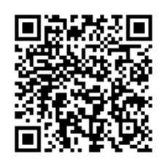
Согласно показателям входящего в Нацпроект
федерального проекта «Социальная активность», реализация которого возложена
на Росмолодежь, численность обучающихся, вовлеченных в деятельность
волонтерских объединений должна составить
к 2024 году не менее 8,8 млн.человек
в стране в целом, а доля граждан, вовлеченных в добровольчество, должна
составлять в 2024 году - не менее 20% населения.

Slide 5


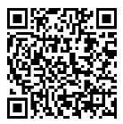

Slide 6







Направление развития добровольчества (волонтерства) по плану Минобрнауки России
Цели
Результаты
Расширение возможностей для самореализации граждан, повышение роли добровольчества (волонтерства) в общественном развитии, формирование и распространение добровольческих (волонтерских) инновационных практик социальной деятельности
Достижение к 2024 году:
Численность обучающихся, вовлеченных в деятельность общественных объединений на базе образовательных организаций высшего образования – 8,8 млн. человек
Доля граждан, вовлеченных в добровольческую деятельность – 20%
Доля молодежи, задействованной в мероприятиях по вовлечению в творческую деятельность, от общего числа молодежи в стране – 45%
Доля студентов, вовлеченных в клубное студенческое движение, от общего числа студентов страны – 70%
Инструменты (реализуемые мероприятия)
Создан федеральный учебно-методический центр по поддержке и развитию добровольчества на базе ФГБОУ ВО «Российский государственный социальный университет»
Разработано методическое пособие «Модель волонтерского центра на базе высшего и среднего профессионального учебного заведения»
Осуществляется разработка курсов и дисциплин (модулей) для их включение в основные профессиональные и дополнительные профессиональные образовательные программы для руководителей и работников органов государственной власти, органов местного самоуправления и подведомственных им организаций в целях ознакомления обучающихся с добровольческой (волонтерской) деятельностью и деятельностью социально ориентированных некоммерческих организаций
Концепция развития добровольчества (волонтерства) в Российской Федерации до 2025 года
(распоряжение Правительства РФ от 27.12.2018 г. № 2950-р)

Slide 7
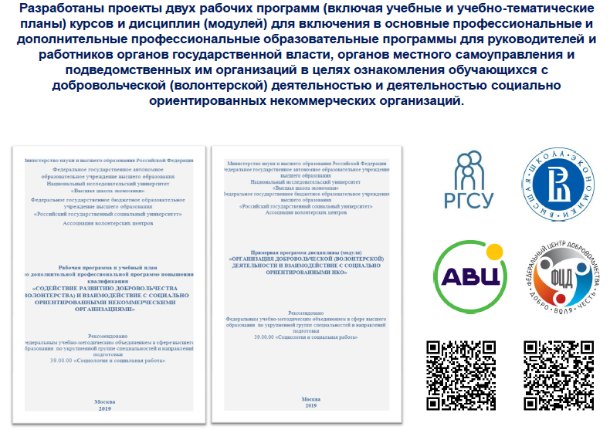

Slide 8
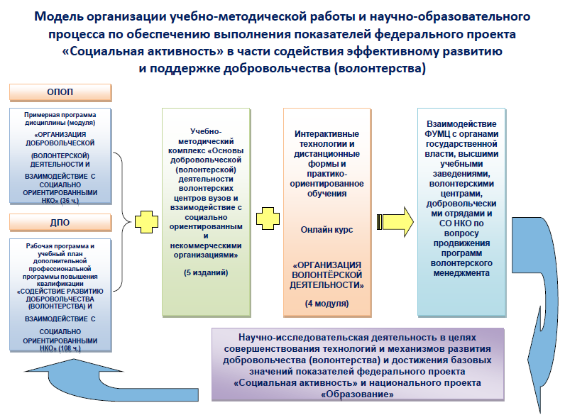

Slide 9
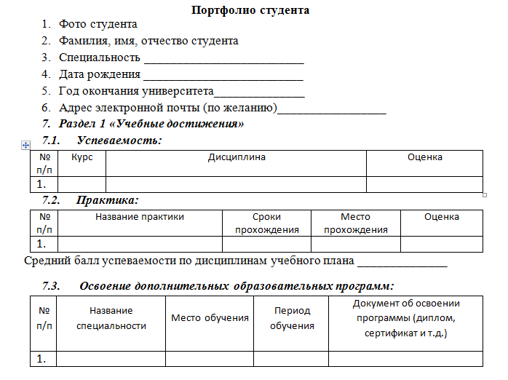

Slide 10
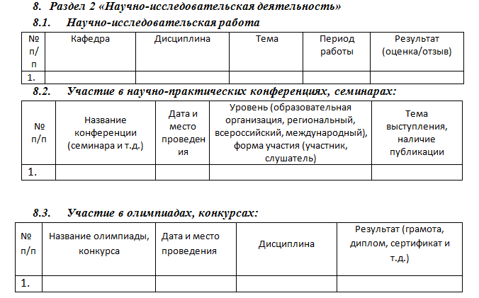

Slide 11
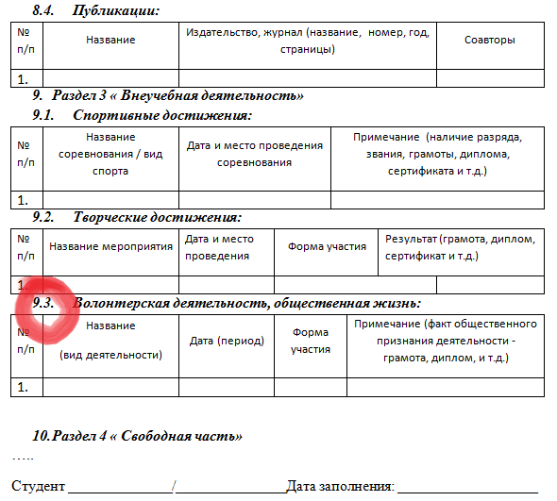

Slide 12
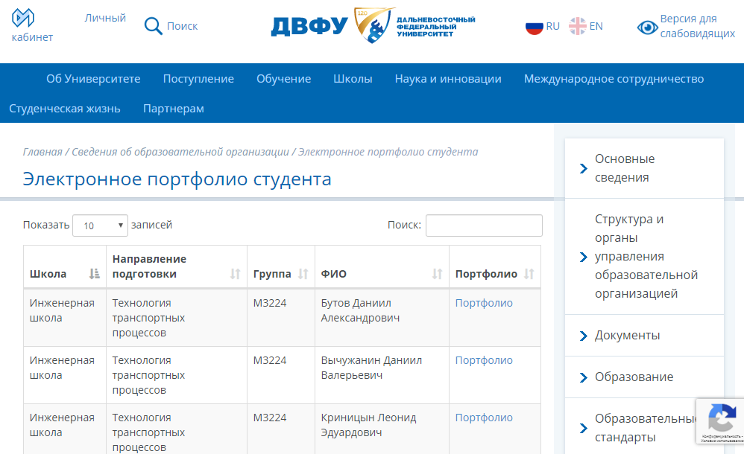

Slide 13


Slide 14
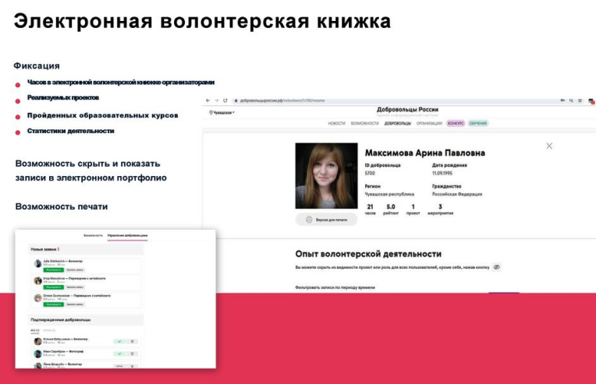
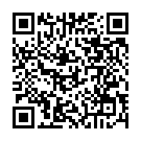

Slide 15

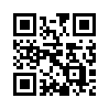
ВЫ можете стать партнером проекта, разработав профильный курс

Slide 16
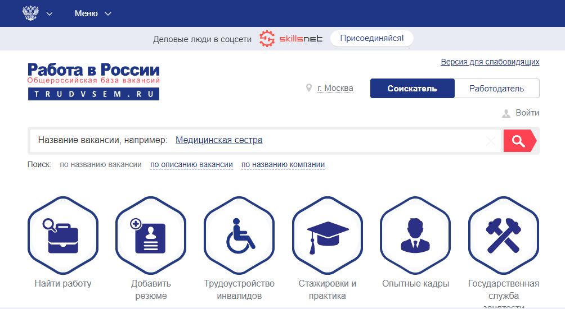
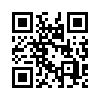

Slide 17

шагов на пути к эффективному саморазвитию
добровольческие инициативы могут помочь в будущей профессии
продвижение добровольческих инициатив
специфика интеллектуального волонтерства
Студентам важно заниматься добровольческой деятельностью
направление pro bono связано с профессиональной средой

Slide 18
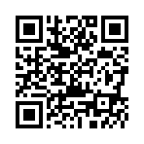
Студентам важно заниматься добровольческой деятельностью
Молодёжная добровольческая (волонтерская) деятельность - добровольная социально направленная и общественно полезная деятельность молодых граждан, осуществляемая путем выполнения работ, оказания услуг без получения денежного или материального вознаграждения. Это институт воспитания семейственности, честности, справедливости, дружбы, верности, милосердия, ответственности, созидательности, терпимости, трудолюбия, добра, которые способны решать важнейшие социальные проблемы.
(Основы государственной молодежной политики в Российской Федерации до 2025 года, утвержденные постановлением Правительства РФ от 29 ноября 2014 г. №2403-р [Электронный ресурс].

Slide 19
Многообразие направлений волонтерства
Социальное волонтерство
Оказание помощи, незащищенным слоям населения: детям-сиротам, многодетным семьям, инвалидам, пожилым одиноким людям, бездомным, беженцам и другим.
Спортивное волонтерство
Участие в организации и проведении физкультурных и спортивных мероприятий, популяризация спорта и пропаганда здорового образа жизни.
Экологическое волонтерство
Помощь заповедным территориям, животным, озеленение, раздельный сбор отходов, экологическое просвещение и т.д.
Культурное волонтерство
Проведение экскурсий, работа с туристическими группами, с музейными и библиотечными фондами, помощь в реставрации памятников истории и культуры, обучение различным видам творческих практик и т.д.
Событийное волонтерство
Помощь на конференциях, съездах, форумах, праздниках, концертах и т.д.

Slide 20
Многообразие направлений волонтерства
Корпоративное волонтерство
Это направление в первую очередь связано с компаниями, которые готовы
включаться в добровольческую деятельность, привлекая своих сотрудников в нерабочее время. Это способствует популяризации добровольческого,
волонтёрского движения и поддержке благотворительных фондов.
Поисково-спасательное волонтерство
Это волонтерство направлено на поиск и спасение потерявшихся или
пропавших людей. Все волонтеры-поисковики обязательно проходят инструктаж и отбор по
состоянию здоровья, поскольку иногда приходится действовать в тяжелых
условиях.
Онлайн-волонтерство + IT волонтерство
Это волонтерство с использованием информационных технологий. Им можно
заниматься полностью дистанционно. То есть, люди с ограниченными возможностями или проживающие в отдаленных местах могут стать волонтерами. И наоборот, жители больших городов могут делиться знаниями и навыками через интернет.

Slide 21
Многообразие направлений волонтерства
Медиаволонтерство
Информационная поддержка социальных проектов, создание контента и его распространение в СМИ и социальных сетях в качестве волонтеров-фотографов, журналистов, SMM-специалистов, видео-операторов.
Волонтерство общественной безопасности (ЧС)
Помощь службам экстренного реагирования в профилактике и ликвидации последствий чрезвычайных ситуаций, помощь в организации обеспечения безопасности на массовых событиях, поиске пропавших людей, содействие интернет-безопасности и т.д.
Патриотическое волонтерство
Гражданско-патриотическое воспитание, помощь в организации патриотических акций и мероприятий, помощь ветеранам и ветеранским организациям, поисковые работы, исторические реконструкции и т.д.
Волонтерство в медицине + донорство
Просветительская деятельность по профилактике заболеваний, помощь в рамках медицинского сопровождения массовых и спортивных мероприятий.

Slide 22

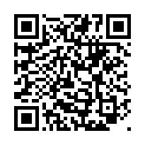
http://фцд.рф/baze/teachmaterials/
Учебно-методический комплекс Федерального центра по поддержке и развития добровольчества (волонтерства) в 5 изданиях “Основы добровольческой (волонтерской) деятельности волонтерских центров вузов и взаимодействие с социально ориентированными некоммерческими организациями”

Slide 23
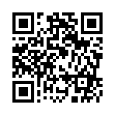

https://mosvolonter.ru/static/library
5 ключей успешной волонтерской программы. Стандарты волонтёрского участия.
Пособие представляет собой методические рекомендации по организации волонтерской деятельности для некоммерческих организаций в городе Москве по пяти основным направлениям: привлечение, удержание, сопровождение волонтерской деятельности, мотивация и поощрение волонтеров. На основе опыта волонтерских организаций города Москвы разработаны «Стандарты волонтерского участия» по указанным направлениям.

Slide 24



Slide 25



РУДНИЦКАЯ
Анастасия Павловна
Заместитель директора
по учебно-методической работе ФУМЦ
по поддержке и развитию добровольчества
E-mail: RudnickajaAP@rgsu.net
Тел.: +7 (495) 255 67 67 (доб. 1381)
СПАСИБО ЗА ВНИМАНИЕ!

